Slide 1
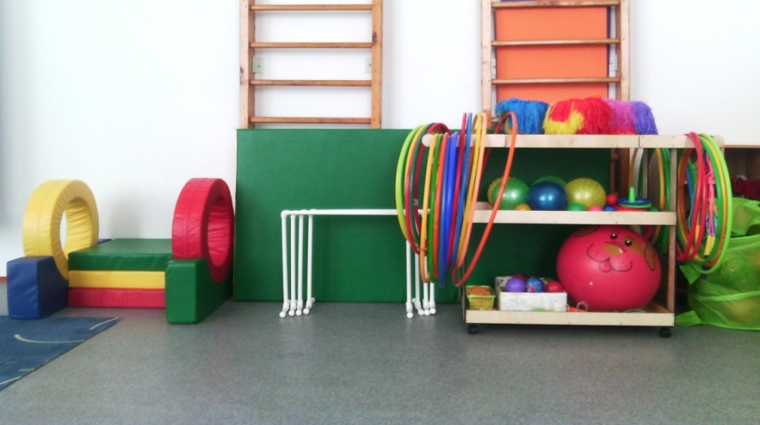
Отчет о проделанной работе по усвоению раздела основной общеобразовательной программы в образовательной области «Физическое развитие».
за 2015 – 2016 учебный год.
инструктора по физической культуре МБДОУ №12 г.Курганинска, Кравченко Г.М.

Slide 2
Наши успехи К концу года дети младшей группы научились:
Ходить прямо, не шаркая ногами, сохраняя заданное воспитателем направление.
Бегать, сохраняя равновесие, изменяя направление, темп бега в соответствии с указаниями воспитателя.
Сохранять равновесие при ходьбе и беге по ограниченной плоскости, перешагивать через предметы.
Ползать на четвереньках, лазать по лесенке-стремянке, гимнастической стенке произвольным способом.
Энергично отталкиваться в прыжках на двух ногах, прыгать в длину с места не менее чем на 40 см.
Катать мяч в заданном направлении с расстояния 1,5 м, бросать мяч двумя руками от груди, из-за головы; ударять мячом об пол, бросать его вверх 2-3 раза подряд и ловить; метать предметы правой и левой рукой на расстояние не менее 5 м.
Действовать по сигналу и выполнять правила игр по словесному указанию.

Slide 3
К концу года дети средней группы научились:
Ходить и бегать, соблюдая правильную технику движений.
Лазать по гимнастической стенке, не пропуская реек, перелезая с одного пролета на другой.
Ползать разными способами: опираясь на кисти рук, колени и пальцы ног, на стопы и ладони.
Принимать правильное исходное положение при метании; метать предметы разными способами правой и левой рукой; отбивать мяч о землю (пол) не менее 5 раз подряд.
Ловить мяч кистями рук с расстояния до 1,5 м.
Строиться в колонну по одному, парами, в круг, шеренгу.
Ориентироваться в пространстве, находить левую и правую стороны.
Выполнять упражнения, демонстрируя выразительность, грациозность, пластичность движений
Посредством кубанских народных игр сформирован интерес народной кубанской культуре, к ее традициям.

Slide 4
К концу года дети подготовительной к школе группы научились:
Выполнять правильно все виды основных движений (ходьба, бег, прыжки, метание, лазанье).
Прыгать на мягкое покрытие с высоты до 40 см; мягко приземляться, прыгать в длину с места на расстояние не менее 100 см, с разбега – 180 см; в высоту с разбега – не менее 50 см; прыгать через короткую и длинную скакалку разными способами.
Перебрасывать набивные мячи (вес 1 кг), бросать предметы в цель из разных исходных положений, попадать в вертикальную и горизонтальную цель с расстояния 4-5 м, метать предметы правой и левой рукой на расстояние 5-12 м, метать предметы в движущуюся цель.
Перестраиваться в 3-4 колонны, в 2-3 круга на ходу, в две шеренги после расчета на первый-второй, соблюдать интервалы во время передвижения.
Выполнять физические упражнения из разных исходных положений четко и ритмично, в заданном темпе, под музыку, по словесной инструкции.
Следить за правильной осанкой.
Участвовать в упражнениях с элементами спортивных игр.
Посредством кубанских народных игр сформирован интерес к народной кубанской культуре, ее традициям.

Slide 5
В процессе работы по физическому развитию накоплен и обогащен двигательный опыт детей (овладение основными движениями). У детей всех возрастных групп сформирована потребность в двигательной активности и физическом совершенствовании.
Дети показали хорошие результаты по освоению двигательных умений и навыков и справились с усвоением программы по физическому развитию на 2015 – 2016 учебный год.

Slide 6
Участие в мероприятиях
Дети подготовительной группы нашего детского сада приняли активное участие в соревнованиях «Веселые старты» среди воспитанников детских садов г. Курганинска»
Во всех возрастных группах регулярно проводилась утренняя зарядка с использованием здоровье сберегающих технологий в музыкальном сопровождении с использованием ритмической гимнастики дыхательных упражнений по методике А.Н. Стрельниковой, с элементами психотренинга и самомассажа.
Согласно плана проводились НОД с использованием здоровье сберегающих технологий в различных формах: (традиционная, тренировочная, игровая, тематическая, сюжетная и интегрированная);
Проводились спортивные досуги и развлечения с использованием здоровье сберегающих, личностно – ориентированной и игровых технологий.

Slide 7
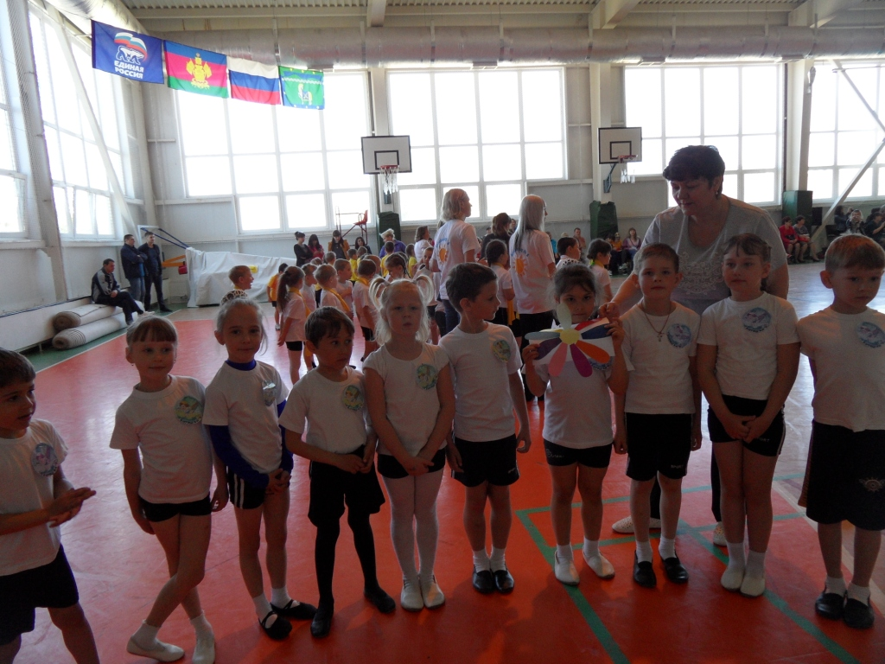
Веселые старты

Slide 8
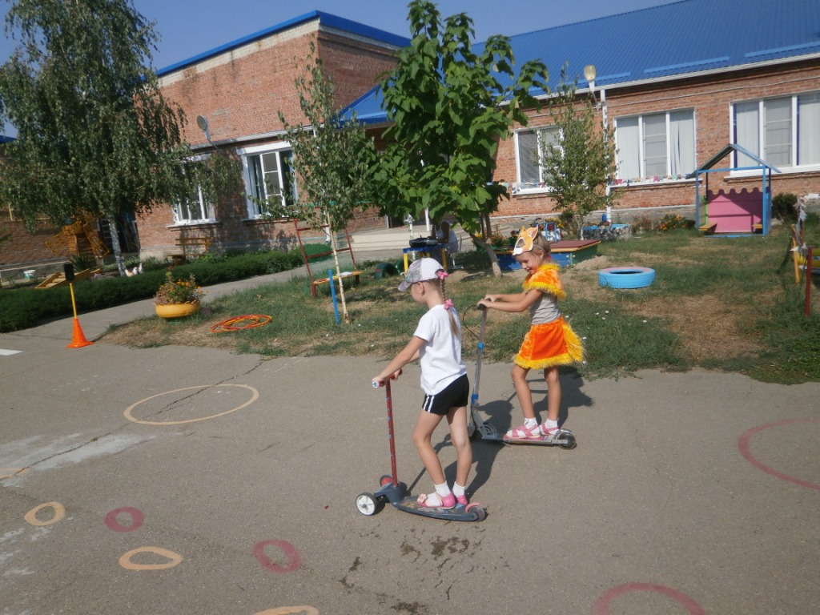
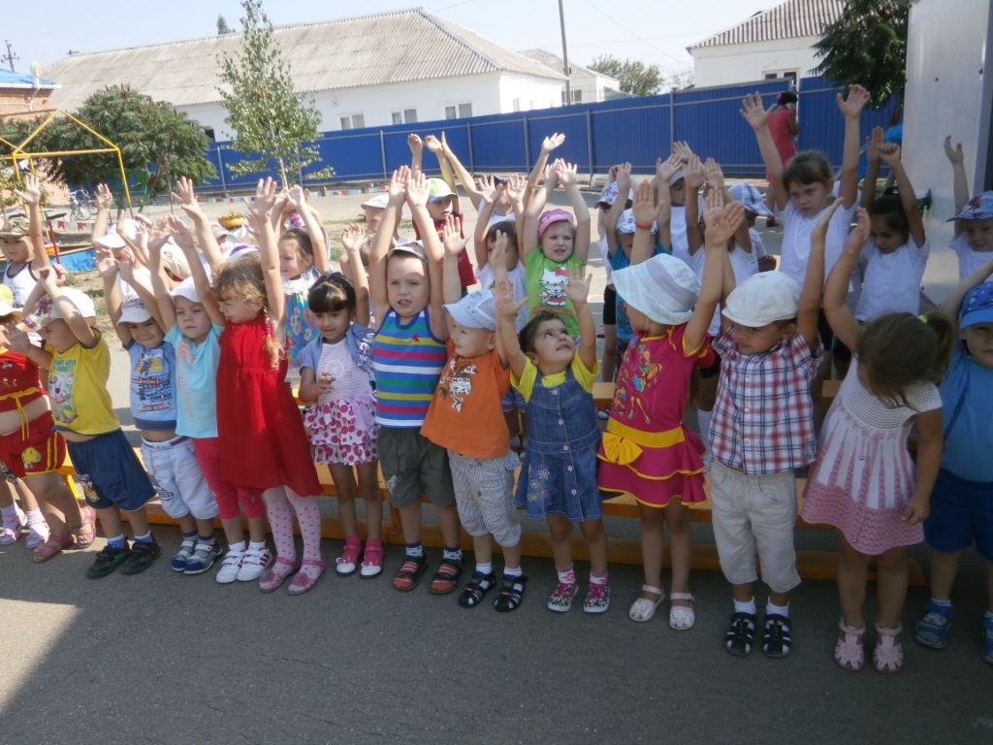
День безопасности дорожного движения «Путешествие на зеленый свет»

Slide 9
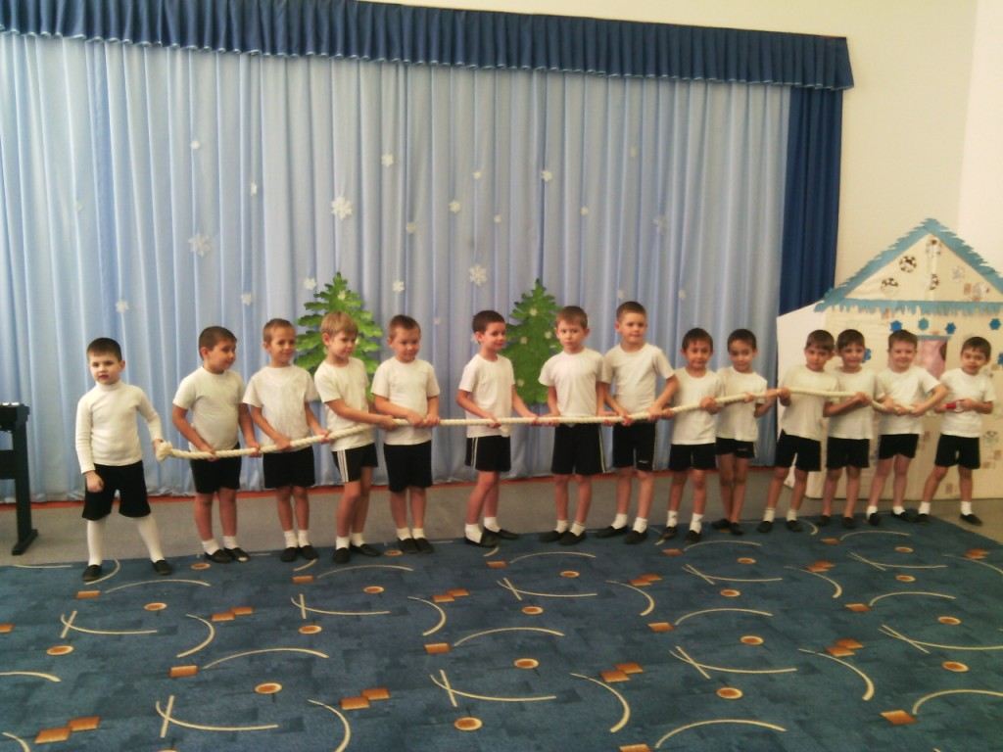
Физкультурный досуг «С физкультурой мы дружны!»

Slide 10
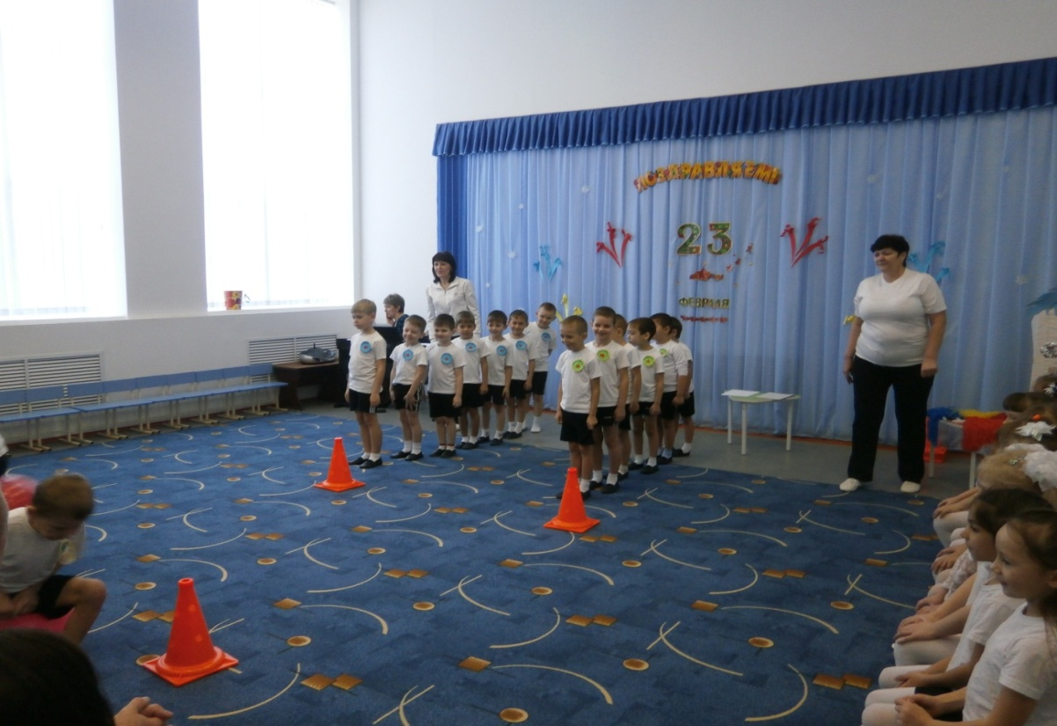
23 февраля

Slide 11
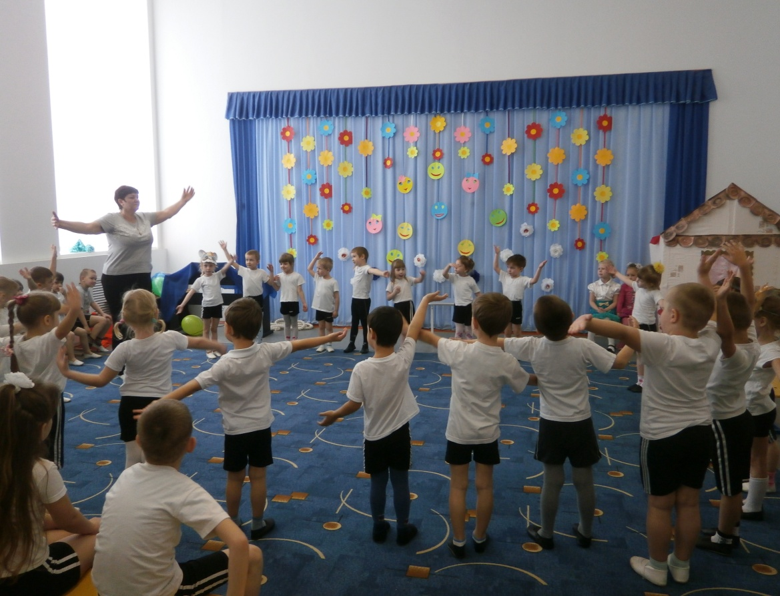
День смеха в ДОУ

Slide 12
Самообразование
В целях повышения профессионального мастерства в условиях ФГОС, были поставлены следующие задачи:
1.Изучить методику применения игрового стретчинга в физкультурно – оздоровительной работе ДОО, разработанную Е.В. Сулим.
Благодаря стретчингу увеличивается подвижность суставов, мышцы становятся более эластичными и гибкими, дольше сохраняют работоспособность.
Стретчинг повышает общую двигательную активность.
Упражнения стретчинга направлены на формирование правильной осанки.
Кроме этого развивается эластичность мышц, воспитывается выносливость и старательность.
2.Изучать и внедрять современные игровые педагогические технологии.
Данная методика была внедрена в процесс занятий физкультурой в средней и подготовительной группах.

Slide 13
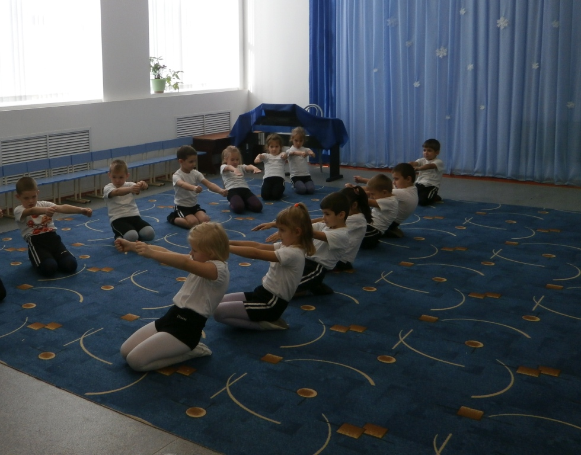
Игровой стретчинг на занятиях физкультурой

Slide 14
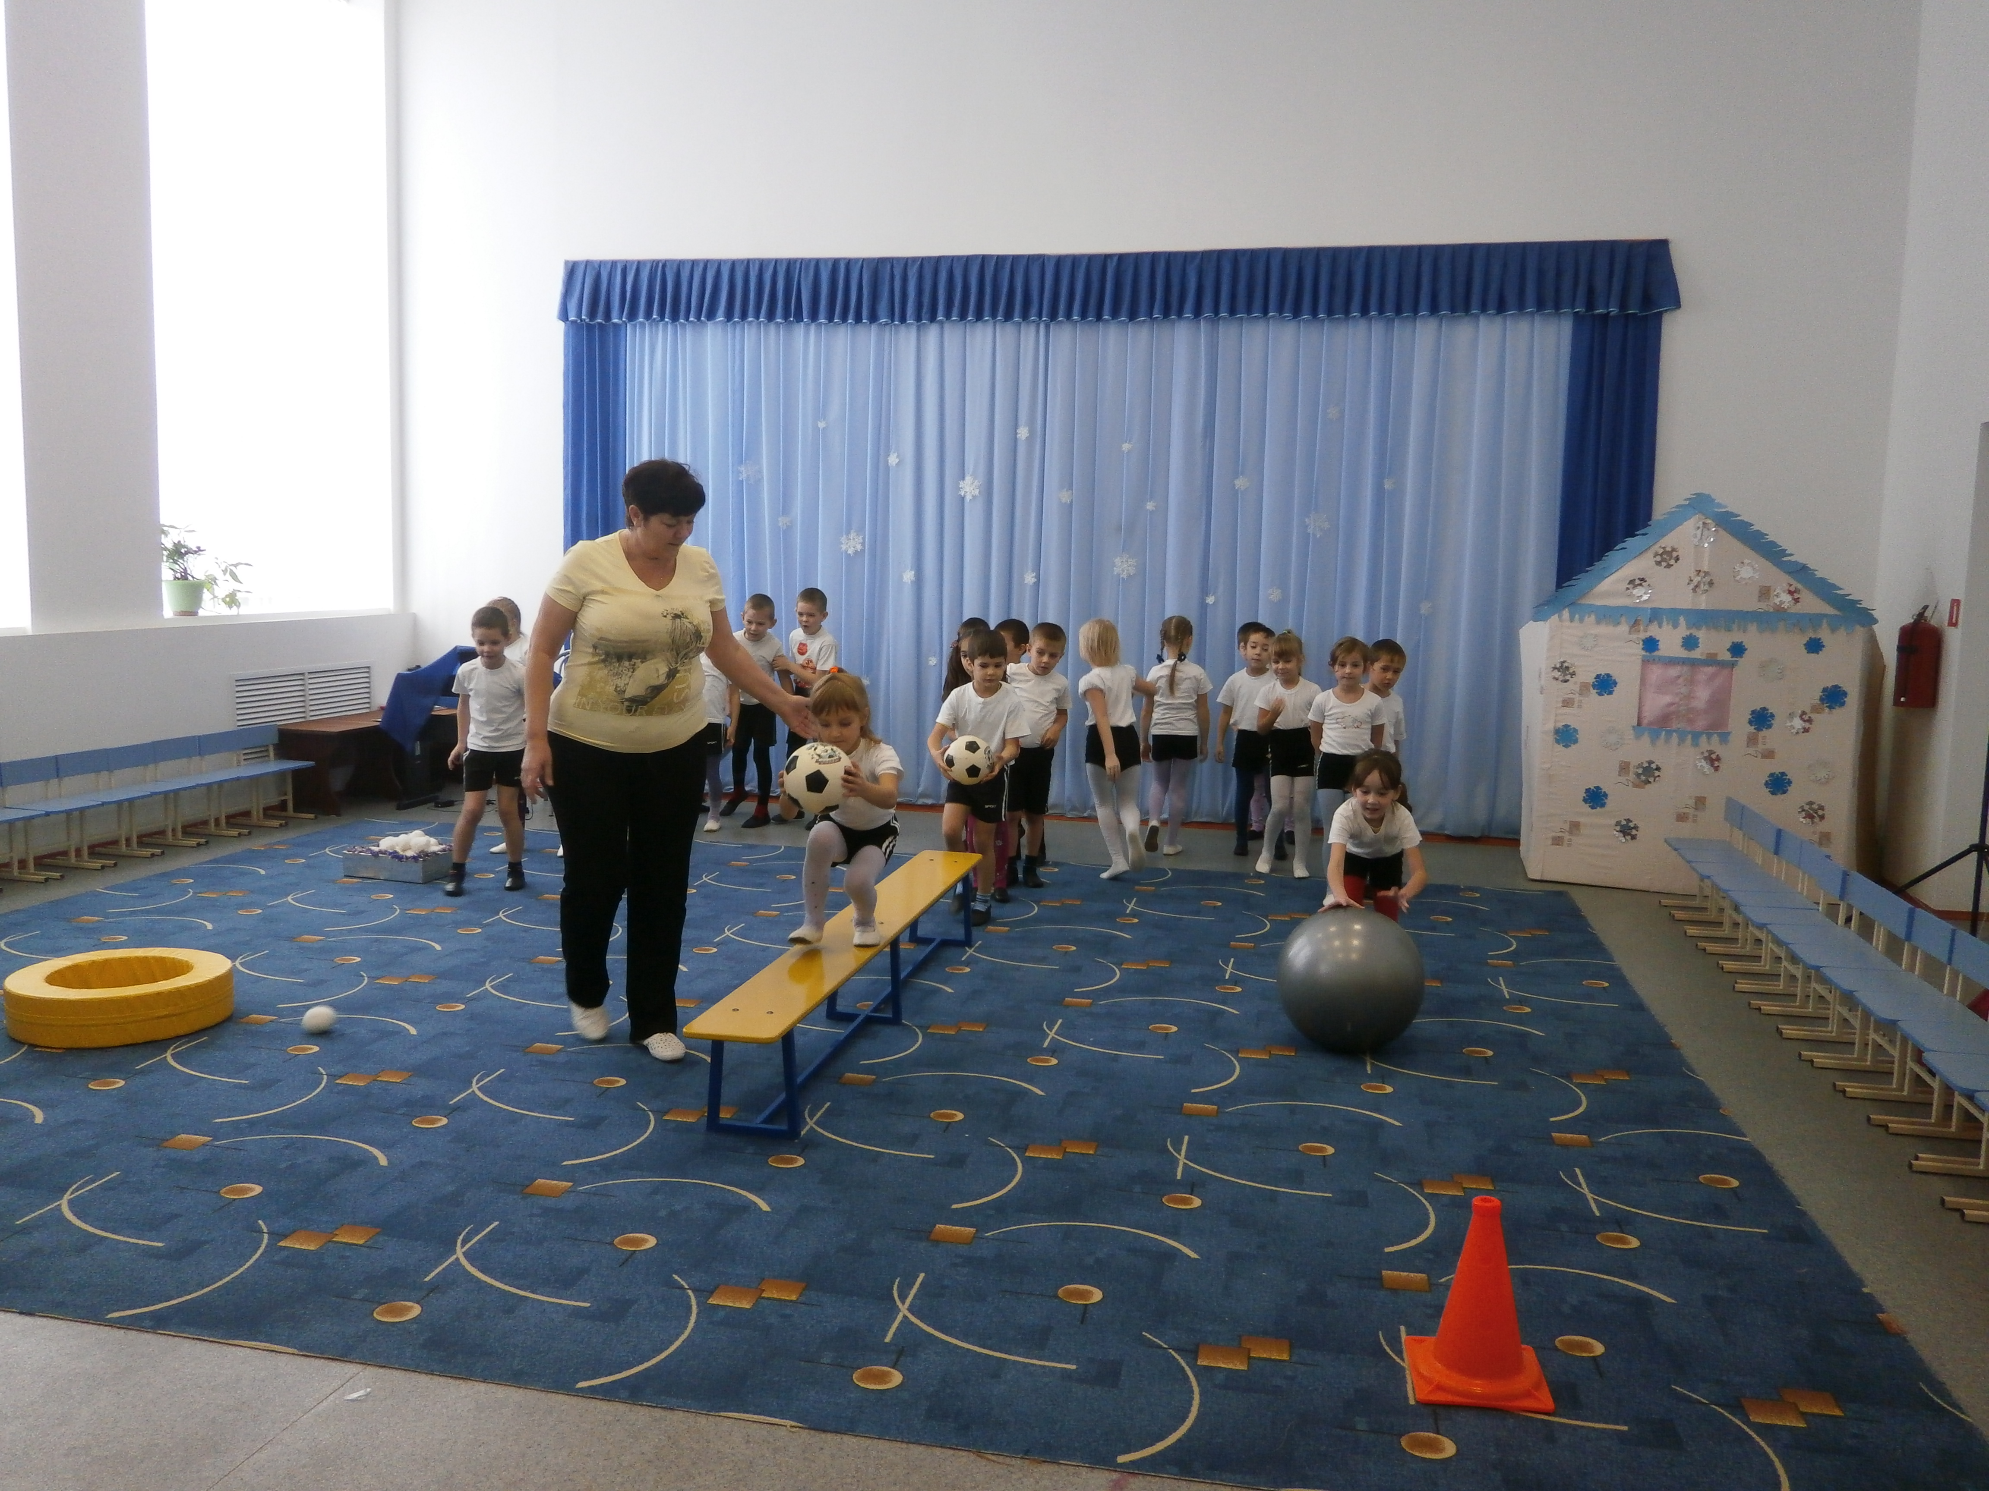
Основные виды движений по станциям
Ходьба по
гимнастической скамейке
Прокатывание мяча
Метание в цель

Slide 15
Релаксация

Slide 16
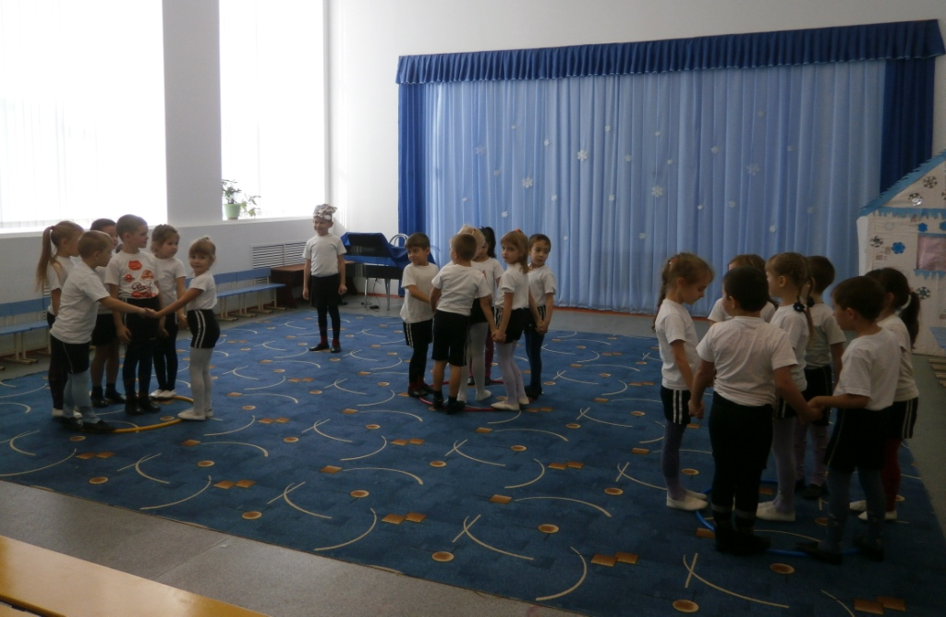
Игры на занятиях по физкультуре

Slide 17
Участие в методическом объединении
Приняла активное участие в МО по теме: «Использование современных образовательных технологий в работе с дошкольниками» на базе МАДОУ №5.
Провела мастер-класс по теме «Игровой стретчинг с дошкольниками»
Показала НОД с элементами игрового стретчинга.
Тема НОД: "Приключения в зимнем лесу".

Slide 18
Задачи детского сада на 2015-2016 учебный год.
Цель: Создание благоприятных условий для полноценного проживания ребенком дошкольного детства, формирование основ базовой культуры личности, всестороннее развитие психических и физических качеств в соответствии с возрастными и индивидуальными особенностями подготовки к жизни в обществе, к обучению в школе, обеспечение безопасности жизнедеятельности дошкольника.
Продолжать повышать теоретический и практический уровень профессиональных компетенций педагогов в целях повышения качества дошкольного образования, посредством проектирования образовательного процесса в соответствии с ФГОС.
Эффективно внедрять педагогические технологии развития связной речи, как условие развития речевых способностей дошкольников.

Slide 19
Годовые задачи по физическому развитию на 2015 – 2016 год.
1.Гармоничное физическое развитие через решение следующих специфических задач: - развитие физических качеств (скоростных, силовых, гибкости, выносливости и координации); - накопление и обогащение двигательного опыта детей (овладение основными движениями). - формирование у воспитанников потребности в двигательной активности и физическом совершенствовании.
2. Формировать представления о традиционной культуре и фольклоре родного края посредством народных подвижных игр.

Slide 20
Консультации для педагогов
Эффективность применения здоровье сберегающих технологий в работе с дошкольниками.
«Формирование потребности к здоровому образу жизни у детей дошкольного возраста».
Проектная деятельность как средство индивидуализации обучения.
Взаимодействие педагогов в процессе физкультурно-оздоровительной работы.

Slide 21
Неделя «Здоровья» «Мой друг – веселый мяч!»
Педагогический проект
«Мы дружим с мячом!»
Цель проекта:
Способствовать познавательному развитию ребенка в мире спорта и развитию активных форм деятельности посредством взаимодействия с мячом.
Задачи проекта:
Стимулировать интерес детей к играм с мячом.
Расширять представления детей о спортивных играх с мячом.
Формировать двигательные умения и навыки у дошкольников в процессе приобщения их к играм с мячом.
Повышать двигательную активность детей.
Поддерживать интерес к физической культуре, прививать стиль здорового образа жизни.

Slide 22
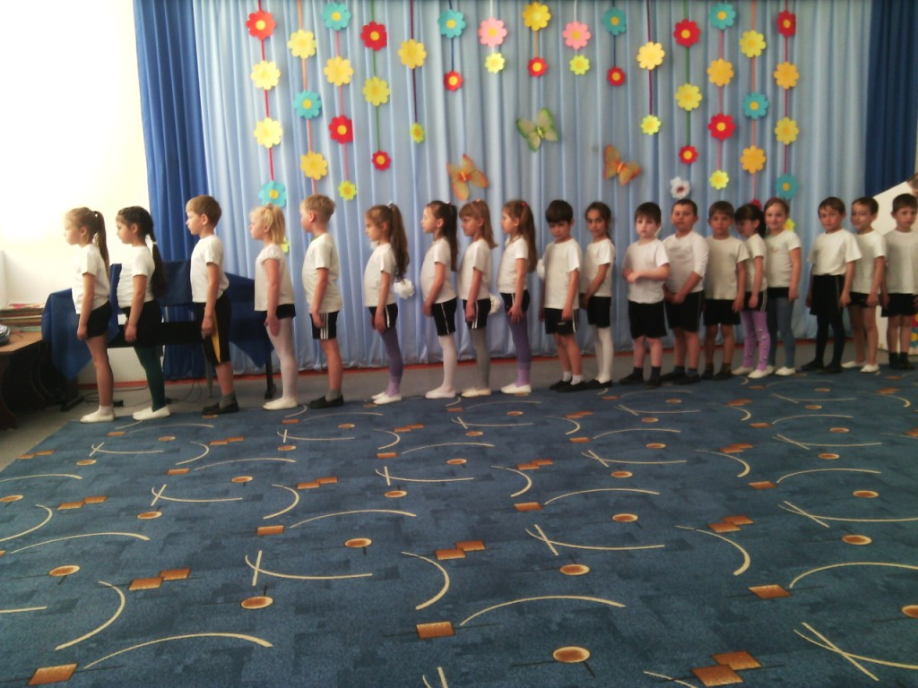
«Путешествие с мячом» НОД в подготовительной группе

Slide 23
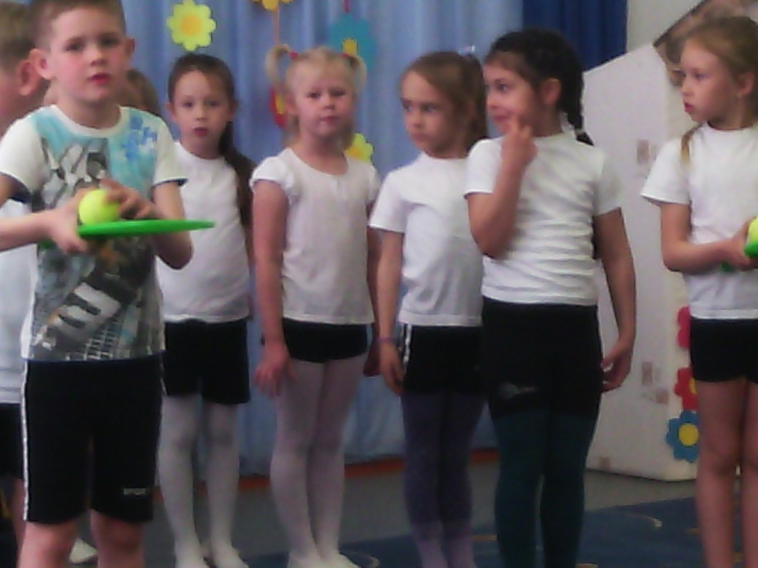
ЭСТАФЕТЫ С МЯЧОМ

Slide 24
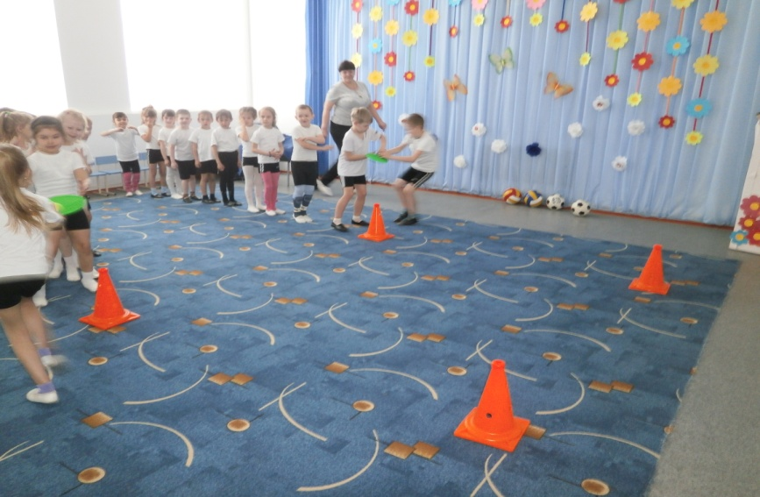
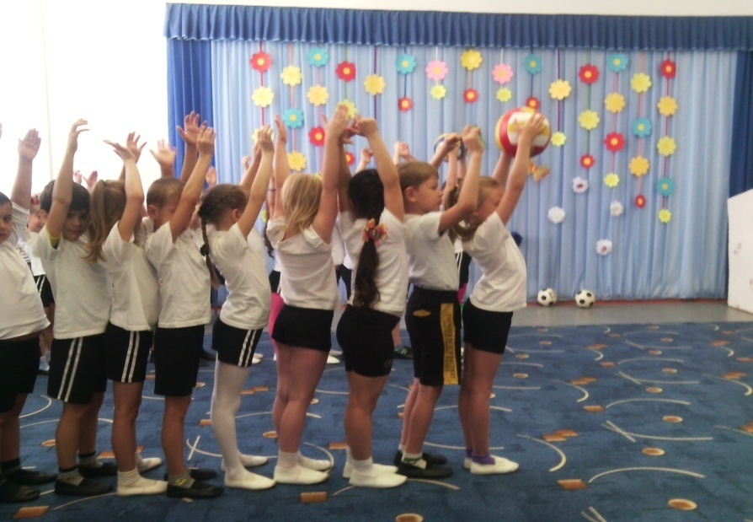
«Такие разные мячи» физкультурный досуг в подготовительной группе

Slide 25
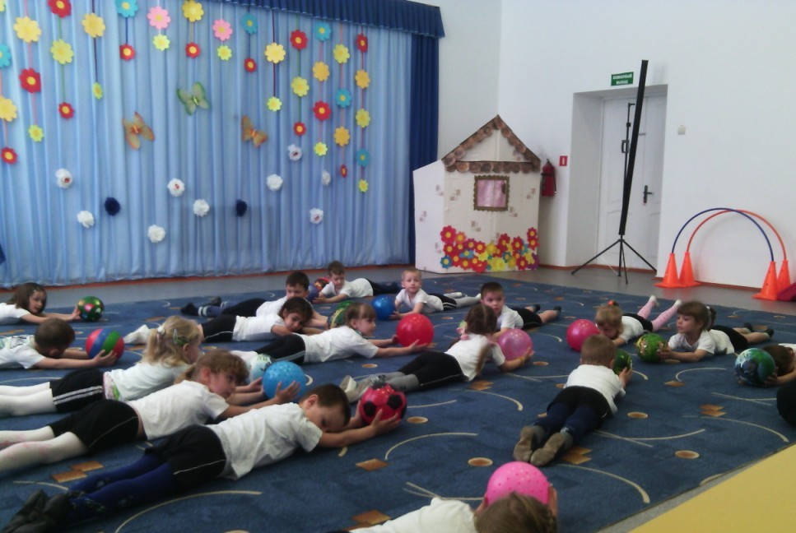
НОД В СРЕДНЕЙ ГРУППЕ

Slide 26
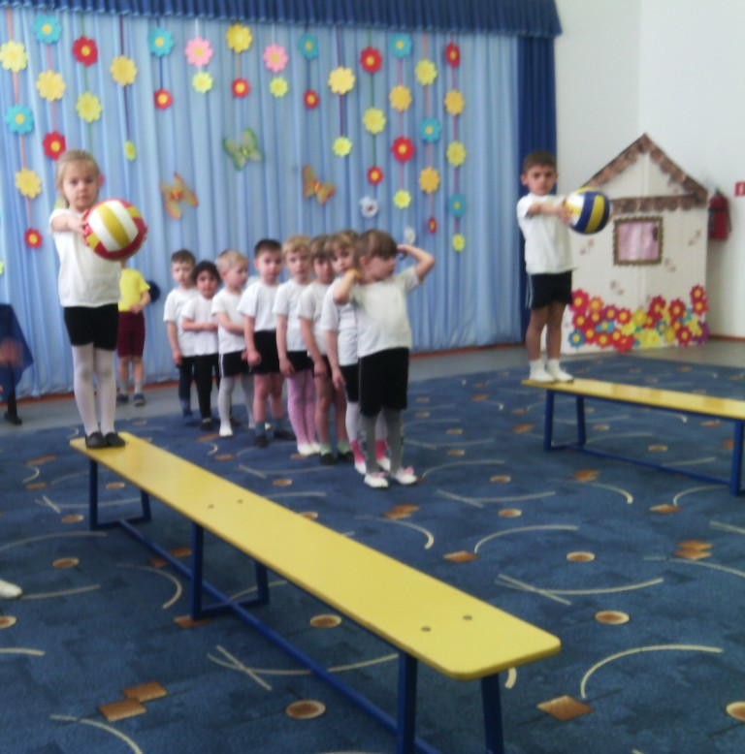
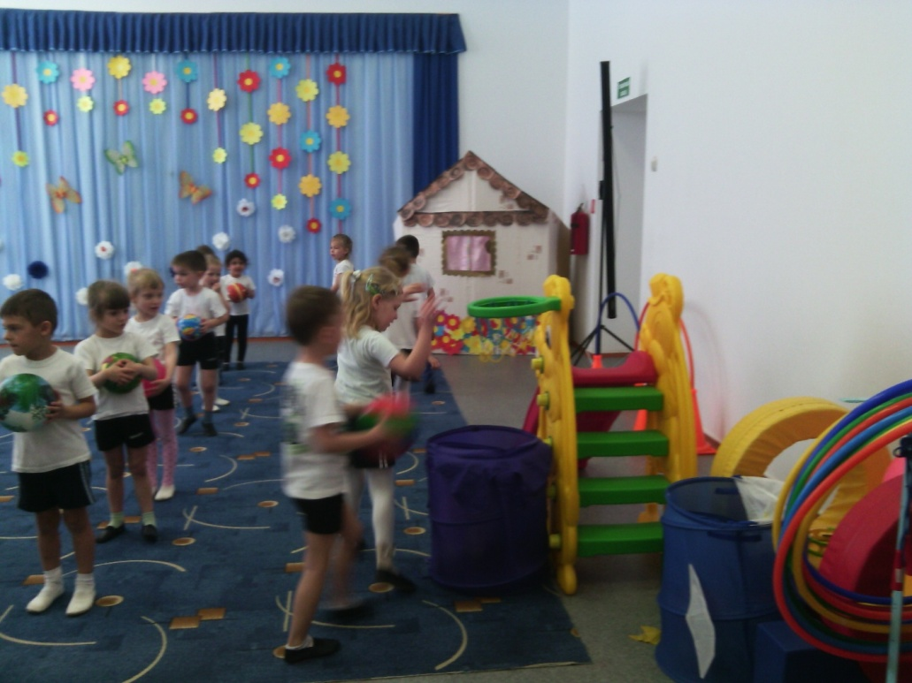
МЯЧ В ИГРЕ

Slide 27
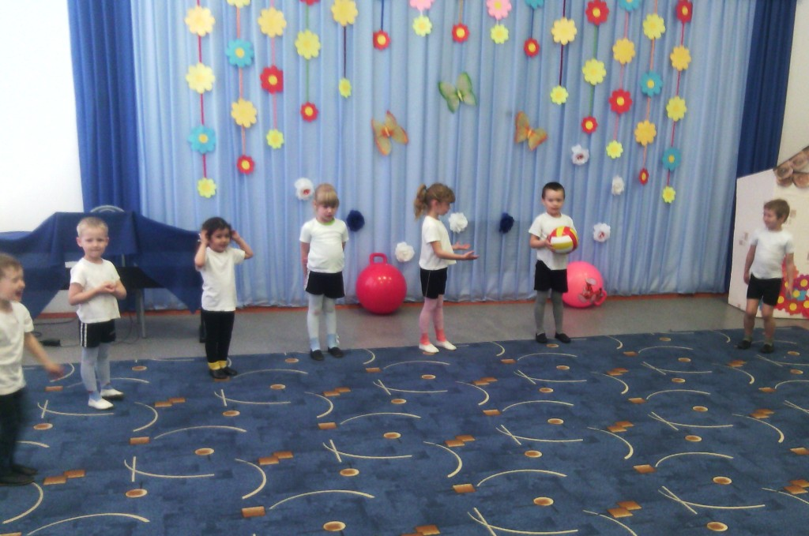
«Мой друг – веселый мяч!» физкультурный досуг в средней группе

Slide 28
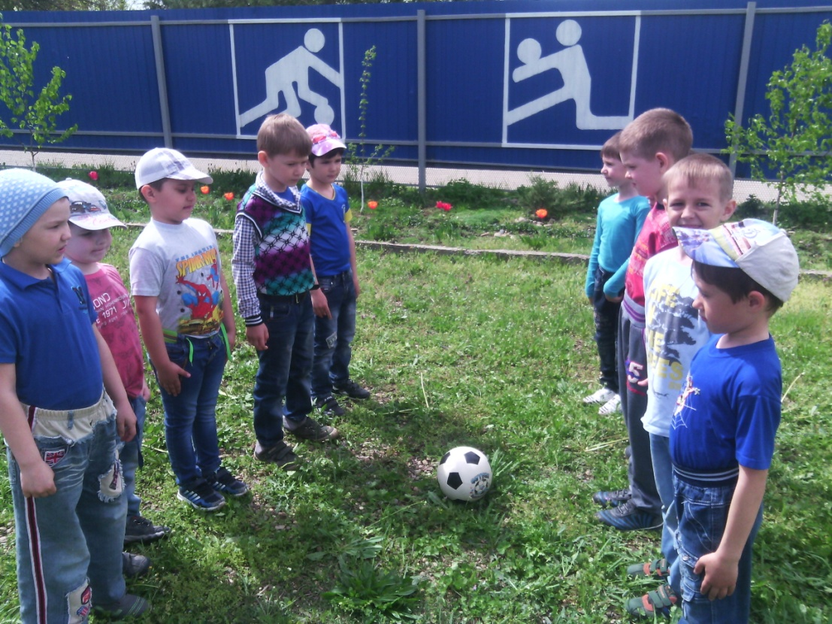
ВСЕ НА ФУТБОЛ

Slide 29
«МОЙ ДРУГ –ВЕСЕЛЫЙ МЯЧ!» ВЫСТАВКА РИСУНКОВ

Slide 30
Взаимодействие с родителями
В средней группе проведено анкетирование родителей по теме ««Вместе растим здорового ребенка».
На родительском собрании проведена консультация по теме: «Здоровый образ жизни формируется в семье».
Анкетирование родителей подготовительной группы «Занимаемся физкультурой дома»
Родители подготовительной группы приняли активное участие в празднике посвященном
Дню защитника Отечества.

Slide 31
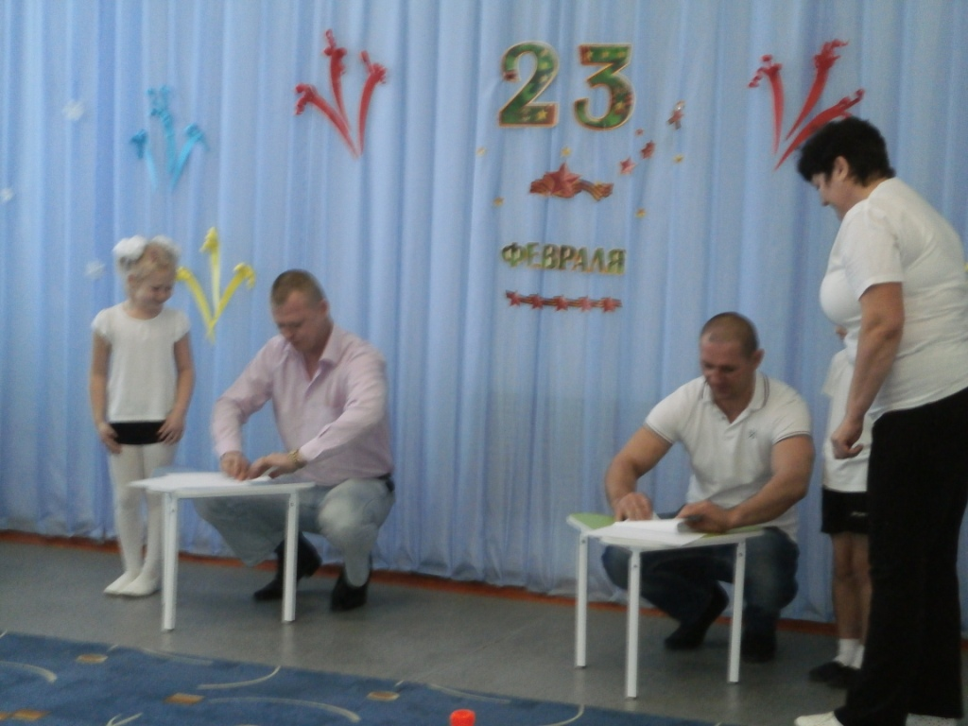

Slide 32
Консультации в уголках для родителей:
«Детский сад и семья в формировании потребности у детей к здоровому образу жизни».
«Правильная осанка – здоровый человек».
«Роль утренней гимнастики в физическом развитии ребенка»
«Здоровье ребенка в наших руках»
«Подвижные игры дома»
«Мяч – лучшая игрушка»
«Выбираем мяч ребенку»
«Играем дома и на улице».

Slide 33
Консультации на сайте ДОУ
«Детский сад и семья в формировании навыков здорового образа жизни».
«Растим здорового ребенка».
Здоровый образ жизни формируется в семье.
Рекомендации родителям для формирования правильной осанки у детей дошкольного возраста

Slide 34
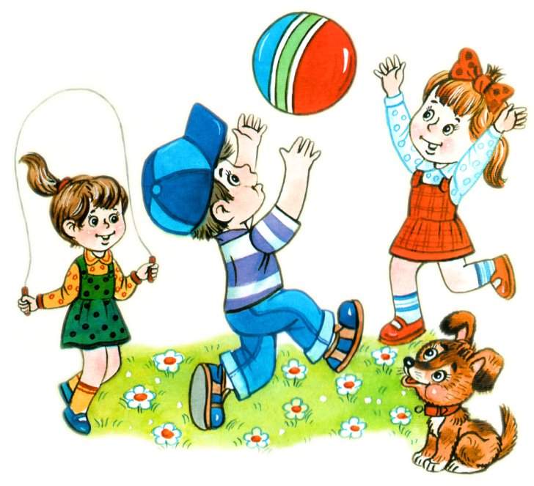
Благодарю за внимание!

